Slide 1


UNIVERSITATEA PETROL SI GAZE DIN PLOIESTI
FACULTATEA TEHNOLOGIA PETROLULUI SI PETROCHIMIE
DOMENIUL DE STUDII: INGINERIA MEDIULUI
SPECIALIZAREA: CONTROLUL CALITATII PRODUSELOR SI A FACTORILOR DE MEDIU
MASTER
INVATAMANT CU FRECVENTA

Slide 2
UNIVERSITATEA PETROL SI GAZE DIN PLOIESTI
FACULTATEA TEHNOLOGIA PETROLULUI SI PETROCHIMIE
TIPUL SI DURATA PROGRAMULUI DE MASTER:
PROFESIONAL 4 SEMESTRE 120 DE CREDITE
CALIFICAREA OBTINUTA:
SPECIALIST IN DOMENIUL CALITATII 214129
MANAGER DE PRODUS 243104

Slide 3
UNIVERSITATEA PETROL SI GAZE DIN PLOIESTI
FACULTATEA TEHNOLOGIA PETROLULUI SI PETROCHIMIE
De ce sa studiez “Controlul Calitatii Produselor si a Factorilor de Mediu”?
Pentru ca vreau:
O Romanie şi Europă mai verde și durabilă.
Hrană sanătoasă şi fără dublu standard.
Produse de calitate.

Slide 4
UNIVERSITATEA PETROL SI GAZE DIN PLOIESTI
FACULTATEA TEHNOLOGIA PETROLULUI SI PETROCHIMIE
OBIECTIVELE PROGRAMULUI:
1. Formarea de specialişti cu pregătire superioară pentru controlul calitaţii produselor
2. Formarea de specialişti în domeniul valorificării şi gestionării resurselor energetice convenţionale, bazate pe petrol si neconvenţionale bazate pe bioresurse
3. Formarea abilităţilor necesare în cercetarea ştiinţifică fundamentală şi aplicativă
4. Promovarea calităţii în sistemul educaţional
5. Formarea de specialişti cu abilităţi manageriale tehnice, care să conducă unităţile economice de reducere a emisiilor de poluanţi
6. Promovarea valorilor europene şi participarea la schimbul internaţional de valori

Slide 5
UNIVERSITATEA PETROL SI GAZE DIN PLOIESTI
FACULTATEA TEHNOLOGIA PETROLULUI SI PETROCHIMIE
PLANUL DE INVATAMANT
Nr. | Denumirea disciplinei | Total ore |  | Nr. credite
 |  | C | S, LP, P | Sem I | Sem II
1. | Chimia verde | 28 | 42 | 6 | -
2. | Tehnici avansate de analiză şi expertizare a produselor 1 | 42 | 28 | 6 | -
3. | Poluanţi în aer, apă şi sol | 42 | 28 | 5 | -
4. | Managementul şi legislaţia substanţelor utilizate în procesele industriale | 28 | 28 | 4 | -
5. | Tratarea biologică a deșeurilor industriale | 28 | 28 | 4 | -
6. | Practică profesionala 1 | - | 56 | 5 | -
7. | Utilizarea metodelor spectrometrice pentru studiul structurii și compoziției produselor | 42 | 42 | - | 6
8. | Tehnici avansate de analiză şi expertizare a produselor 2 | 28 | 28 | - | 5
9. | Ingredienţi, aditivi şi adjuvanţi organici | 28 | 28 | - | 5
10. | Chimia şi biochimia produselor | 42 | 42 | - | 6
11. | Legislaţia internaţională, europeană şi naţională privind substanţele chimice periculoase / Ingineria coroziunii | 28 | 28 | - | 4
12. | Practică profesionala 2 | - | 56 | - | 4

Slide 6
UNIVERSITATEA PETROL SI GAZE DIN PLOIESTI
FACULTATEA TEHNOLOGIA PETROLULUI SI PETROCHIMIE
PLANUL DE INVATAMANT
Nr. | Denumirea disciplinei | Total ore |  | Nr. credite
 |  | C | S, LP, P | Sem I | Sem II
1. | Identificarea fraudelor prin tehnici avansate de analiză | 42 | 42 | 6 | -
2. | Ecomateriale | 42 | 42 | 6 | -
3. | Managementul reciclării produselor secundare | 28 | 28 | 5 | -
4. | Expertizarea produselor alimentare | 28 | 42 | 5 | -
5. | Ingineria și managementul calității | 28 | 14 | 4 | -
6. | Procedee de depoluare a mediului / Tehnologii de reciclare a deșeurilor organice | 28 | 28 | 4 | -
7. | Controlul calităţii intermediarilor organici, tensidelor şi materialelor polimerice | 30 | 30 | - | 5
8. | Sensori electrochimici ionselectivi şi tehnici electroanalitice moderne | 40 | 30 | - | 6
9. | Simularea proceselor și echipamentelor de protecția mediului | 30 | 30 | - | 4
10 | Etică și integritate academică | 20 | 10 | - | 4
11. | Practică profesionala 3 | - | 28 | - | 4
12. | Practica elaborare lucrare dizertație 4 săptămâni x 26 ore/săptămână | - | 104 | - | 7

Slide 7
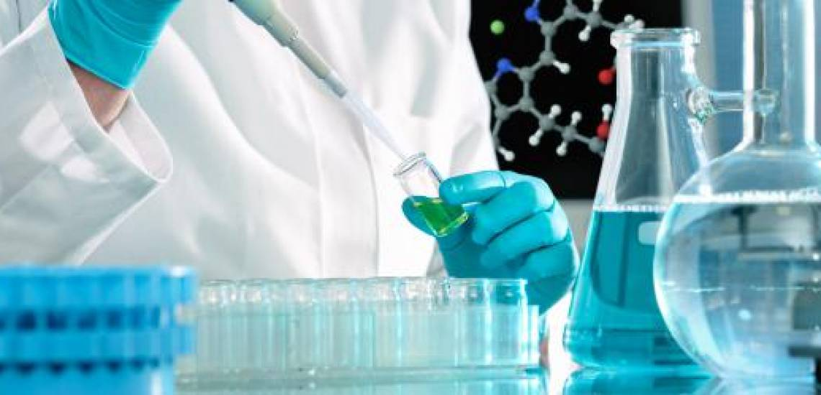

UNIVERSITATEA PETROL SI GAZE DIN PLOIESTI
FACULTATEA TEHNOLOGIA PETROLULUI SI PETROCHIMIE
OPORTUNITATI DE ANGAJARE
ALS Life Sciences Romania
LABORATOARELE TUV AUSTRIA ROMANIA

Slide 8
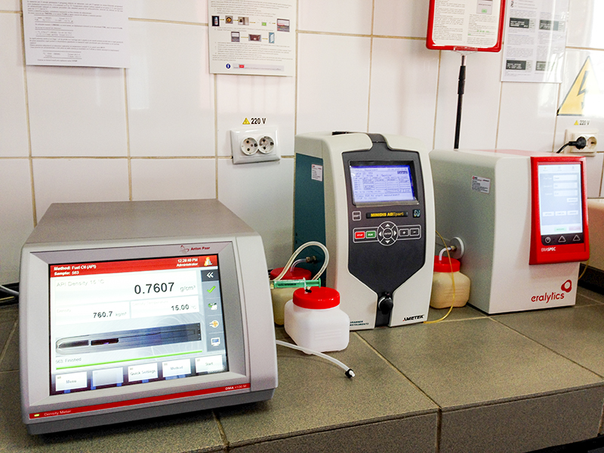
UNIVERSITATEA PETROL SI GAZE DIN PLOIESTI
FACULTATEA TEHNOLOGIA PETROLULUI SI PETROCHIMIE
LABORATOARELE
DE TESTAREA
CALITATII PRODUSELOR
LUKOIL România S.R.L.

Slide 9
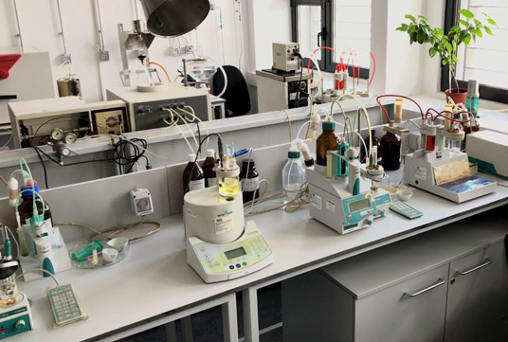
UNIVERSITATEA PETROL SI GAZE DIN PLOIESTI
FACULTATEA TEHNOLOGIA PETROLULUI SI PETROCHIMIE
CENTRU PENTRU TESTAREA CALITATII CARBURANTILOR LA PETROBRAZI (OMV)

Slide 10
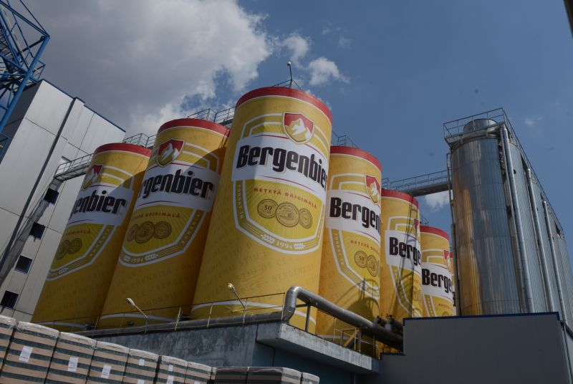




UNIVERSITATEA PETROL SI GAZE DIN PLOIESTI
FACULTATEA TEHNOLOGIA PETROLULUI SI PETROCHIMIE
ATICA CHEMICALS SRL
BIALETTI STAINLESS STEEL SRL

Slide 11
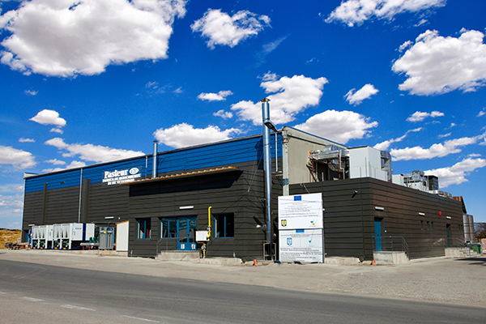


UNIVERSITATEA PETROL SI GAZE DIN PLOIESTI
FACULTATEA TEHNOLOGIA PETROLULUI SI PETROCHIMIE
SC. PASTEUR ROMANIA

Slide 12

UNIVERSITATEA PETROL SI GAZE DIN PLOIESTI
FACULTATEA TEHNOLOGIA PETROLULUI SI PETROCHIMIE
VA ASTEPTAM!

